Slide 1

Лекция 2
Неблокирующий ввод-вывод в JAVA NIO
Notes:
Итак без промедления начинаем 1 лекцию по теме «Архитектура серверных частей интернет-ресурсов».

Slide 2
Java NIO
Java NIO разработана с целью сделать транзакции для ввода и вывода асинхронными и неблокирующими.
Альтернатива библиотекам Java Networking и Java IO
API

Slide 3
Чем так плох Java IO?
IO (Input & Output) API — это Java API, которое облегчает разработчикам работу с потоками.
Нужно записать в файл какие-то данные — в этот момент и приходит время использовать java.io.

Slide 4
Недостатки JavaIO
Блокирующий доступ для ввода/вывода данных
Отсутствует поддержка виртуальных файловых систем
Нет поддержки ссылок
Очень большое количество checked исключений
API

Slide 5
IOException
try {
File.createTempFile("prefix", "");
} catch (IOException e) {
// Handle IOException
}
/**
* Creates an empty file in the default temporary-file directory
* any exceptions will be ignored. This is typically used in finally blocks.
* @param prefix
* @param suffix
* @throws IOException - If a file could not be created
*/
public static File createTempFile(String prefix, String suffix)
throws IOException {
...
}

Slide 6
Приход к Java NIO и сравнение с Java IO
Java NIO
предназначена для реализации высокопроизводительных операций ввода-вывода
API

Slide 7
Класс
InputStream
try(FileInputStream fin = new FileInputStream("C:/javarush/file.txt")){
System.out.printf("File size: %d bytes \n", fin.available());
int i=-1;
while((i=fin.read())!=-1){
System.out.print((char)i);
}
} catch(IOException ex) {
System.out.println(ex.getMessage());
}

Slide 8
Класс OutputStream
String text = "Hello world!"; // строка для записи
try(FileOutputStream fos = new FileOutputStream("C:/javarush/file.txt")){
// переводим нашу строку в байты
byte[] buffer = text.getBytes();
fos.write(buffer, 0, buffer.length);
System.out.println("The file has been written");
} catch(IOException ex){
System.out.println(ex.getMessage());
}
API
Notes:
Очень важно отличать сервер от сервиса. Сервис - легко заменяемый компонент сервисно-ориентированной архитектуры со стандартизированными интерфейсами.

Slide 9
Классы
Reader и Writer
String fileName = "c:/javarush/Example.txt";
// Создание объекта FileWriter
try (FileWriter writer = new FileWriter(fileName)) {
// Запись содержимого в файл
writer.write("Это простой пример,\n в котором мы осуществляем\n с помощью языка Java\n запись в файл\n и чтение из файла\n");
writer.flush();
} catch (IOException e) {
e.printStackTrace();}
// Создание объекта FileReader
try (FileReader fr = new FileReader(fileName)) {
char[] a = new char[200];// Количество символов, которое будем считывать
fr.read(a); // Чтение содержимого в массив
for (char c : a) {
System.out.print(c); // Вывод символов один за другими
}
} catch (IOException e) {
e.printStackTrace();
}

Slide 10
Что нового появилось в Java NIO2
Path
Path relative = Paths.get("Main.java");
System.out.println("Файл: " + relative);
//получение файловой системы
System.out.println(relative.getFileSystem());
Files
Path path = Paths.get("files/file.txt");
boolean pathExists = Files.exists(path);
FileSystem
try {
FileSystem filesystem = FileSystems.getDefault();
for (Path rootdir : filesystem.getRootDirectories()) { System.out.println(rootdir.toString()); }
} catch (Exception e) {
e.printStackTrace();}
10

Slide 11
Тест производительности
Создаем Файл % touch text.txt и добавляем немного слов: Some text and some text
Файл по итогу занимает в памяти 42 байта.
Теперь сделаем тест: копировать файл из одной
папки в другую
API

Slide 12
Код для копирования
IO
public static void main(String[] args) {
long currentMills = System.currentTimeMillis();
long startMills = currentMills;
File src = new File("/Users/IdeaProjects/testFolder/text.txt");
File dst = new File("/Users/IdeaProjects/testFolder/text1.txt");
copyFileByIO(src, dst);
currentMills = System.currentTimeMillis();
System.out.println("Время выполнения в миллисекундах: " + (currentMills - startMills));
}
public static void copyFileByIO(File src, File dst){
try(InputStream inputStream = new FileInputStream(src);
OutputStream outputStream = new FileOutputStream(dst)){
byte[] buffer = new byte[1024];
int length;
// Читаем данные в байтовый массив, а затем выводим в OutStream
while((length = inputStream.read(buffer)) > 0){
outputStream.write(buffer, 0, length);
}
} catch (IOException e) {
e.printStackTrace();
}
}
12

Slide 13
Код для копирования
NIO
public static void main(String[] args) {
long currentMills = System.currentTimeMillis();
long startMills = currentMills;
File src = new File("/Users/IdeaProjects/testFolder/text.txt");
File dst = new File("/Users/IdeaProjects/testFolder/text2.txt");
copyFileByChannel(src, dst);
currentMills = System.currentTimeMillis();
System.out.println("Время в м.с: "+(currentMills - startMills));
}
public static void copyFileByChannel(File src, File dst){
try(FileChannel srcFileChannel = new FileInputStream(src).getChannel();
FileChannel dstFileChannel = new FileOutputStream(dst).getChannel()){
long count = srcFileChannel.size();
while(count > 0){
long transferred = srcFileChannel.transferTo(srcFileChannel.position(),
count, dstFileChannel);
srcFileChannel.position(srcFileChannel.position() + transferred);
count -= transferred;
}} catch (FileNotFoundException e) { e.printStackTrace();
} catch (IOException e) {
e.printStackTrace(); } }
API

Slide 14
Код для копирования
NIO2
public static void main(String[] args) {
long currentMills = System.currentTimeMillis();
long startMills = currentMills;
Path sourceDirectory = Paths.get("/Users/IdeaProjects/testFolder/test.txt");
Path targetDirectory = Paths.get("/Users/IdeaProjects/testFolder/test3.txt");
Files.copy(sourceDirectory, targetDirectory);
currentMills = System.currentTimeMillis();
System.out.println("Время выполнения в миллисекундах: " + (currentMills - startMills));
}
14

Slide 15
Результаты
Тест на файле размером 42байта:
Время выполнения в миллисекундах с помощью Java IO: 0-2 мс.
Время выполнения в миллисекундах с помощью Java NIO: 9-16мс.
Время выполнения в миллисекундах с помощью Java NIO2: 0-3мс.
Тест на файле размером 521мб:
Время выполнения в миллисекундах с помощью Java IO: 1866мс.
Время выполнения в миллисекундах с помощью Java NIO:205мс.
Время выполнения в миллисекундах с помощью Java NIO2:360мс.
API

Slide 16
Итоги
Полезные функции:
•гораздо более полезная адресация файловой системы с помощью Path
•улучшенная работа с ZIP-файлами с использованием пользовательского поставщика файловой системы
•доступ к специальным атрибутам файла
•множество удобных методов, например, чтение всего файла с помощью одной команды, копирование файла с помощью одной команда и т. д.
16

Slide 17
Основные отличия между Java IO и Java NIO
IO | NIO
Потокоориентированный | Буфер-ориентированный
Блокирующий (синхронный) ввод/вывод | Неблокирующий(асинхронный) ввод/вывод
 | Селекторы
API

Slide 18
Влияние Java NIO и Java IO на дизайн приложения
1. API обращений к классам ввода/вывода;
2. Обработка данных;
3. Количество потоков выполнения, использованных для обработки данных.
18

Slide 19
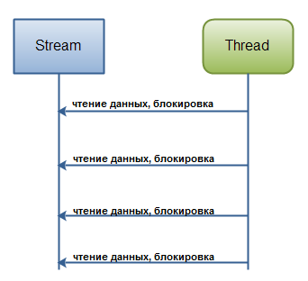
Обработка данных
Name: Anna Age: 25 Email: anna@mailserver.com Phone: 1234567890
InputStream input = ... ;
BufferedReader reader = new BufferedReader(new InputStreamReader(input));
String nameLine = reader.readLine();
String ageLine = reader.readLine();
String emailLine = reader.readLine();
String phoneLine = reader.readLine();
API

Slide 20
Имплементация с использованием Java IO
Name: Anna Age: 25 Email: anna@mailserver.com Phone: 1234567890
1. ByteBuffer buffer = ByteBuffer.allocate(48);
int bytesRead = inChannel.read(buffer);
2. ByteBuffer buffer = ByteBuffer.allocate(48);
int bytesRead = inChannel.read(buffer);
while(! bufferFull(bytesRead) ) {
bytesRead = inChannel.read(buffer);
}
20

Slide 21
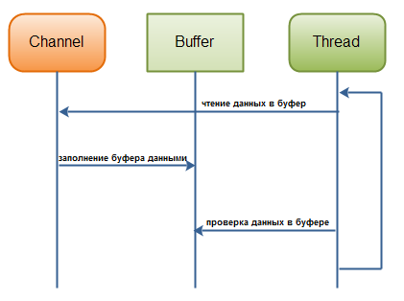
Схема определения готовности данных в буфере
API

Slide 22
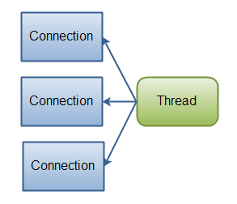
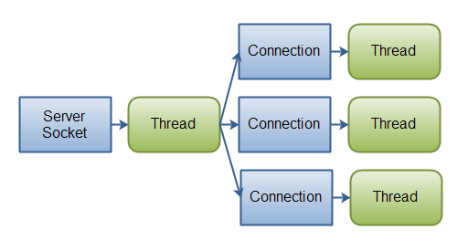
Имплементация с использованием Java IO
22

Slide 23
Buffer
RandomAccessFile aFile = new RandomAccessFile("src/data.txt", "rw");
FileChannel channel = aFile.getChannel();
ByteBuffer buf = ByteBuffer.allocate (2048);
int bytesRead = channel.read(buf);
buf.flip(); // меняем режим на чтение
while (buf.hasRemaining()) {
byte data = buf.get(); // есть методы для примитивов
}
buf.clear(); // очистили и можно переиспользовать
*************************************
buffer.mark();
char x = buffer.get();
char y = buffer.get();
char z = buffer.get();
char a = buffer.get();
//Do something with above data
buffer.reset(); //set position back to mark
API

Slide 24
Java NIO Buffer
ByteBuffer: используется для чтения потоков символов или файлов в байтовом выражении
CharBuffer: используется для чтения символов в полном наборе ASCII
DoubleBuffer: используется специально для двойных значений данных, таких как показания датчиков
FloatBuffer: используется для чтения постоянных потоков данных для таких целей, как аналитика
LongBuffer: используется для чтения значений типа данных long
IntBuffer: используется для чтения целочисленных значений для результатов или результатов.
ShortBuffer: используется для чтения коротких целочисленных значений
API

Slide 25
свойства буфера
capacity | Размер буфера, который является длиной массива.
position | Начальная позиция для работы с данными.
limit | Операционный лимит.
mark | Индекс значения, до которого будет сброшен параметр position при вызове метода reset().
25

Slide 26
Канальные передачи
ChannelTransfer.java
import java.io.RandomAccessFile;
import java.nio.channels.FileChannel;
public class ChannelTransfer {
public static void main(String[] args) {
try {
RandomAccessFile copyFrom = new RandomAccessFile("src/data.txt", "rw");
FileChannel fromChannel = copyFrom.getChannel();
RandomAccessFile copyTo = new RandomAccessFile("src/output.txt", "rw");
FileChannel toChannel = copyTo.getChannel();
long count = fromChannel.size();
toChannel.transferFrom(fromChannel, 0, count);
} catch (Exception e) {
System.out.println("Error: " + e);
}
}
}
API

Slide 27
Java NIO Channel
RandomAccessFile aFile = new RandomAccessFile("C:/javarush/file.txt", "rw");
FileChannel inChannel = aFile.getChannel();
ByteBuffer buf = ByteBuffer.allocate(100);
int bytesRead = inChannel.read(buf);
while (bytesRead != -1) {
System.out.println("Read " + bytesRead);
buf.flip();
while(buf.hasRemaining()){
System.out.print((char) buf.get());
}
buf.clear();
bytesRead = inChannel.read(buf);
}
aFile.close();
API

Slide 28
Каналы
FileChannel — работа с файлами
DatagramChannel — канал для работы по UDP-соединению
SocketChannel — канал для работы по TCP-соединению
ServerSocketChannel содержит в себе SocketChannel и схож с принципом работы веб-сервера
ByteBuffer buffer1 = ByteBuffer.allocate(128);
ByteBuffer buffer2 = ByteBuffer.allocate(128);
ByteBuffer[] buffers = {buffer1,buffer2};
channel.read(buffers);
28

Slide 29
Direct буфер
(прямой буфер)
Свойства:
•после выделения их адрес памяти фиксируется на время жизни буфера;
•ядро может безопасно обращаться напрямую;
•через Java Native Interface фактически можно установить адрес произвольно, если это необходимо
прямой буфер:
ByteBuffer directBuf = ByteBuffer.allocateDirect(noBytes);
29

Slide 30
MappedFileBuffer или MappedByteBuffer
/resource/fileToRead.txt
Тут написано содержание файла
************
Path getFileURIFromResources(String fileName) throws Exception {
ClassLoader classLoader = getClass().getClassLoader();
return Paths.get(classLoader.getResource(fileName).getPath());
}
*******************
CharBuffer charBuffer = null;
Path pathToRead = getFileURIFromResources("fileToRead.txt");
try (FileChannel fileChannel (FileChannel) Files.newByteChannel(
pathToRead, EnumSet.of(StandardOpenOption.READ))) {
MappedByteBuffer mappedByteBuffer = fileChannel
.map(FileChannel.MapMode.READ_ONLY, 0, fileChannel.size());
if (mappedByteBuffer != null) {
charBuffer = Charset.forName("UTF-8").decode(mappedByteBuffer);
}}
API

Slide 31
MappedFileBuffer или MappedByteBuffer
assertNotNull(charBuffer);
assertEquals(
charBuffer.toString(), " Тут написано содержание файла");
31

Slide 32
MappedByteBuffer
Запись
CharBuffer charBuffer = CharBuffer.wrap("Запись в файл");
Path pathToWrite = getFileURIFromResources("fileToWriteTo.txt");
try (FileChannel fileChannel = (FileChannel) Files
.newByteChannel(pathToWrite, EnumSet.of(
StandardOpenOption.READ,
StandardOpenOption.WRITE,
StandardOpenOption.TRUNCATE_EXISTING))) {
MappedByteBuffer mappedByteBuffer = fileChannel
.map(FileChannel.MapMode.READ_WRITE, 0, charBuffer.length());
if (mappedByteBuffer != null) {
mappedByteBuffer.put(
Charset.forName("utf-8").encode(charBuffer));
}
}
Фактическое содержимое CharBuffer:
List fileContent = Files.readAllLines(pathToWrite);
assertEquals(fileContent.get(0), " Запись в файл ");
API

Slide 33
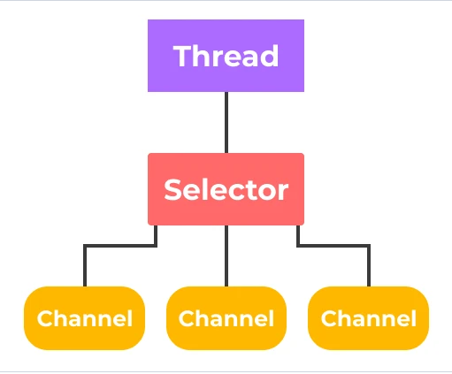
Selector
Selector selector = Selector.open();
SocketChannel channel = SocketChannel.open();
channel.configureBlocking(false); // неблокирующий режим
SelectionKey key = channel.register(selector, SelectionKey.OP_READ);
API

Slide 34
Типы SelectionKey
SelectionKey.OP_CONNECT — канал, который готов
к подключению к серверу.
SelectionKey.OP_ACCEPT — канал, который готов принимать входящие соединения.
SelectionKey.OP_READ — канал, который готов к чтению данных.
SelectionKey.OP_WRITE — канал, который готов к записи данных.
key.isAcceptable();
key.isConnectable();
key.isReadable();
key.isWritable();
34

Slide 35
Блокировка файла.
Java NIO – FileLock
FileChannel или AsynchronousFileChannel
два метода lock() и tryLock()
2 типа:
Эксклюзивная блокировка
Общая блокировка
Методы для получения блокировки над файлом:
lock()
lock(long position, long size, boolean shared)
tryLock()
tryLock(long position,
long size, boolean shared)
35

Slide 36
FileLock
Методы класса FileLock:
acquBy()
position()
size()
isShared()
isValid()
overlaps (длинная позиция, длинный размер)
release ()
close ()
API

Slide 37
Cервер NIO
Архитектура Netty
ExecutorService bossExec = new OrderedMemoryAwareThreadPoolExecutor(1, 400000000, 2000000000, 60, TimeUnit.SECONDS);
ExecutorService ioExec = new OrderedMemoryAwareThreadPoolExecutor(4 /* число рабочих потоков */, 400000000, 2000000000, 60, TimeUnit.SECONDS);
ServerBootstrap networkServer = new ServerBootstrap(new NioServerSocketChannelFactory(bossExec, ioExec, 4 /* то же самое число рабочих потоков */));
networkServer.setOption("backlog", 500);
networkServer.setOption("connectTimeoutMillis", 10000);
networkServer.setPipelineFactory(new ServerPipelineFactory());
Channel channel = networkServer.bind(new InetSocketAddress(address, port));
Executors.newFixedThreadPool(n)
Executors.newCachedThreadPool()!!!!!
37

Slide 38
PipelineFactory
public class ServerPipelineFactory implements ChannelPipelineFactory {
@Override
public ChannelPipeline getPipeline() throws Exception {
PacketFrameDecoder decoder = new PacketFrameDecoder();
PacketFrameEncoder encoder = new PacketFrameEncoder();
return Channels.pipeline(decoder, encoder, new PlayerHandler(decoder, encoder));
}
}
API

Slide 39
Протокол
public abstract class Packet {
public static Packet read(ChannelBuffer buffer) throws IOException {
int id = buffer.readUnsignedShort();
Packet packet = getPacket(id);
if(packet == null)
throw new IOException("Bad packet ID: " + id);
packet.get(buffer);
return packet;
}
public statuc Packet write(Packet packet, ChannelBuffer buffer) {
buffer.writeChar(packet.getId()); packet.send(buffer); }
public abstract void get(ChannelBuffer buffer);
public abstract void send(ChannelBuffer buffer);
}
39

Slide 40
Работа с клиентом
класс PlayerHandler
public class PlayerHandler extends SimpleChannelUpstreamHandler {
private PlayerWorkerThread worker;
@Override
public void channelConnected(ChannelHandlerContext ctx, ChannelStateEvent e) throws Exception {worker = new PlayerWorkerThread(this, e.getChannel());}
@Override
public void channelDisconnected(ChannelHandlerContext ctx, ChannelStateEvent e) throws Exception {worker.disconnectedFromChannel();}
@Override
public void messageReceived(ChannelHandlerContext ctx, MessageEvent e) {
if(e.getChannel().isOpen()) worker.acceptPacket((Packet) e.getMessage());
}
@Override
public void exceptionCaught(ChannelHandlerContext ctx, ExceptionEvent e) {
Server.logger.log(Level.WARNING, "Exception from downstream", e.getCause());
ctx.getChannel().close();
}
}
API

Slide 41
Encoder
public class PacketFrameEncoder extends OneToOneEncoder {
@Override
protected Object encode(ChannelHandlerContext channelhandlercontext, Channel channel, Object obj) throws Exception {
if(!(obj instanceof Packet))
return obj;
Packet p = (Packet) obj;
ChannelBuffer buffer = ChannelBuffers.dynamicBuffer();
Packet.write(p, buffer);
return buffer;
}
}
41

Slide 42
Decoder
public class PacketFrameDecoder extends ReplayingDecoder<VoidEnum> {
@Override
public void channelClosed(ChannelHandlerContext ctx, ChannelStateEvent e) throws Exception {
ctx.sendUpstream(e);
}
@Override
public void channelDisconnected(ChannelHandlerContext ctx, ChannelStateEvent e) throws Exception {
ctx.sendUpstream(e);
}
@Override
protected Object decode(ChannelHandlerContext arg0, Channel arg1, ChannelBuffer buffer, VoidEnum e) throws Exception {
return Packet.read(buffer);
}
}
API

Slide 43
Netty
Особенности:
Остановка сервера:
ChannelFuture future = channel.close();
future.awaitUninterruptibly();
Если сделать так:
channel.write(new Packet255KickDisconnect("Пока!"));
channel.close();
То ChannelClosedException
2.Для закрытия канала:
try {
future.await(10000);
} catch(InterruptedException e) {}
channel.close();
3. Для закрытия соединения:
ChannelFuture future = channel.write(new Packet255KickDisconnect("Пока!"));
furute.addListener(ChannelFutureListener.CLOSE);
43

Slide 44

Спасибо за внимание
Notes:
Наша лекция подошла к концу. Спасибо за внимание.

